Slide 1

2022년도 2학기
해외현장학습 설명회
20170603이혜원

Slide 2
목차
a table of contents
1
국가 / 학교 선택
2
계획서 작성 및 서류 제출
3
비자 + 항공 티켓 준비
4
출국 전 준비
5
다녀온 소감

Slide 3
Part 1
국가 / 학교 선택

Slide 4






Part 1
국가 / 학교 선택
001
002
003
Universidad
Nacional
Autónoma
de México
Portal
Pontificia
Universidad
Javeriana
Universidad
de
Buenos Aires
멕시코, México
아르헨티나, Argentina
콜롬비아, Colombia
004
005
Universidad
de Alcalá
Universidad
de
Costa Rica
Universidad
de Alicante
코스타리카, Costa Rica
스페인, España

Slide 5
Part 2
계획서 작성 및 서류 제출

Slide 6
Part 2
계획서 작성 및 서류 제출
첫째
스페인·중남미학과 홈페이지 공지사항 확인
둘째
필요한 서류 확인, 작성
셋째
제출 기한 내에 제출

Slide 7
Part 2
계획서 작성 및 서류 제출
계획서 한글 파일 작성
어학당 홈페이지 들어가기 (구글 검색)
개설과목 확인
학비 확인 후 작성
기숙사 비용 확인 후 작성
항공료 확인 후 작성

Slide 8
Part 2
Alcalá de Henares 기숙사
저렴
외국인, 현지인 친구들과 함께 생활
버스로 등· 하교
직접 음식을 해 먹어야 함
새로 지어진 건물, 깔끔함
걸어서 등· 하교
급식
Crusa보다 가격 비쌈
CRUSA
RESIDENCIA

Slide 9
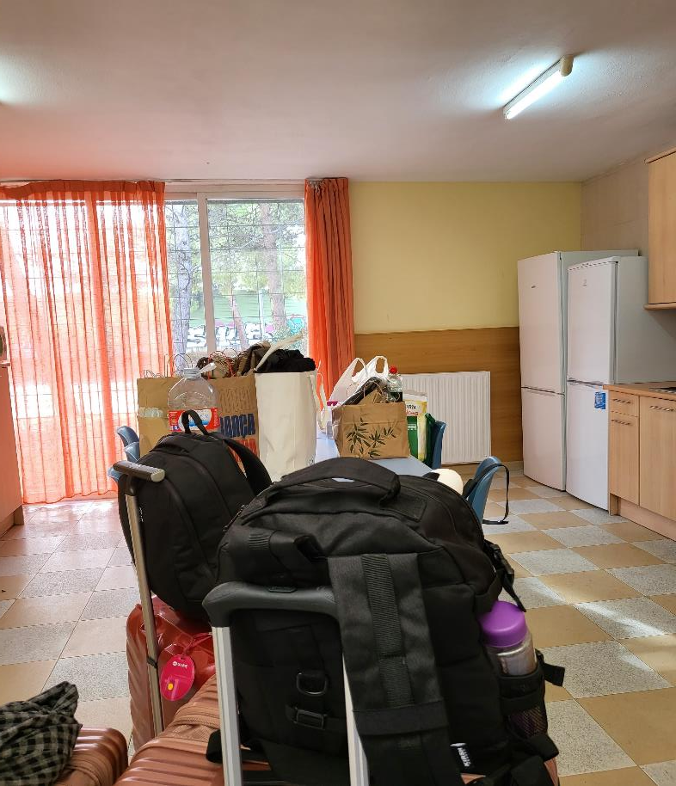
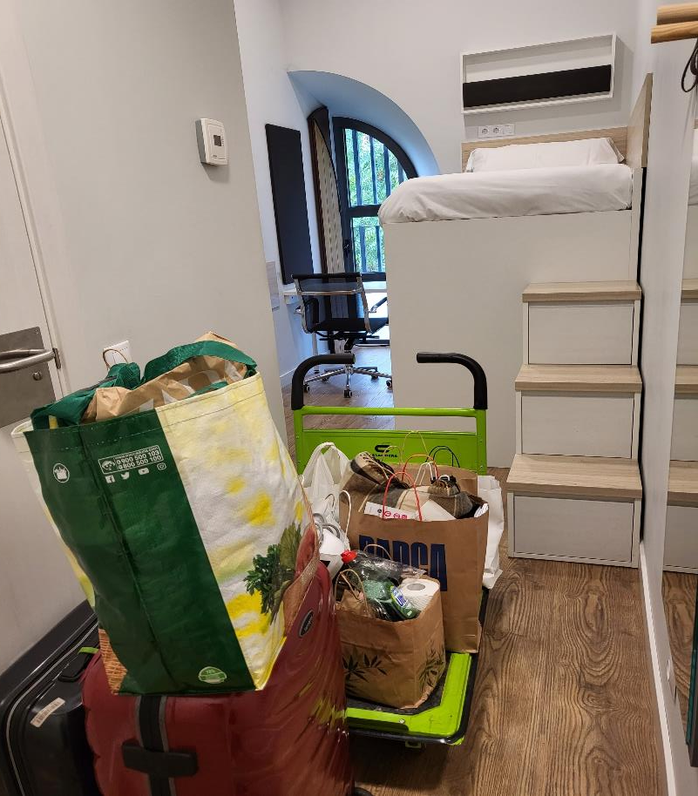

Slide 10
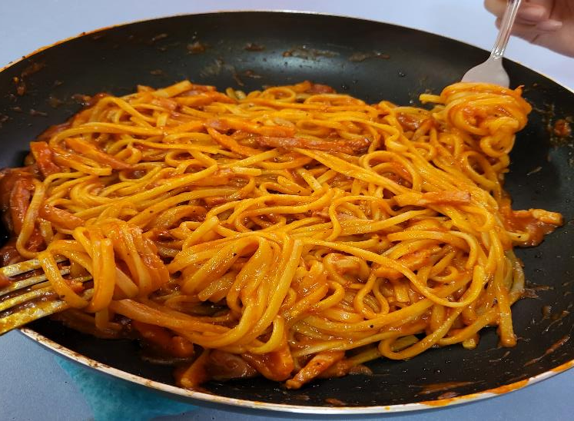
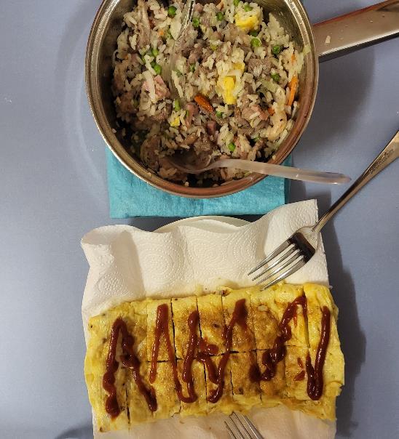
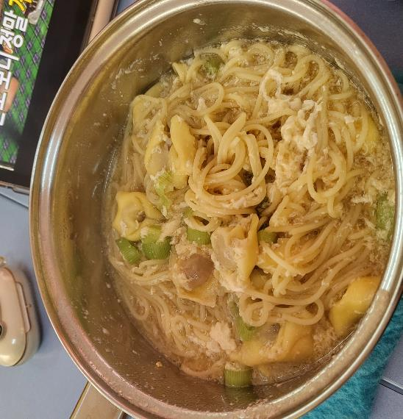
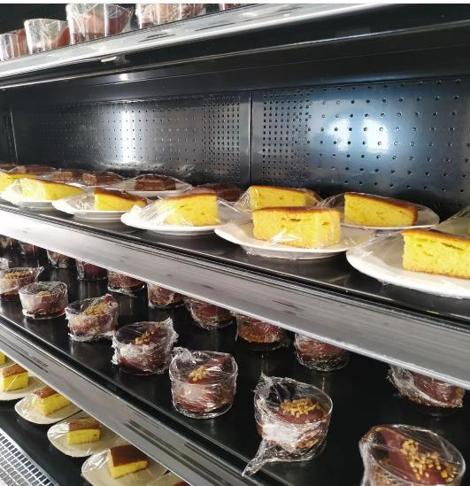
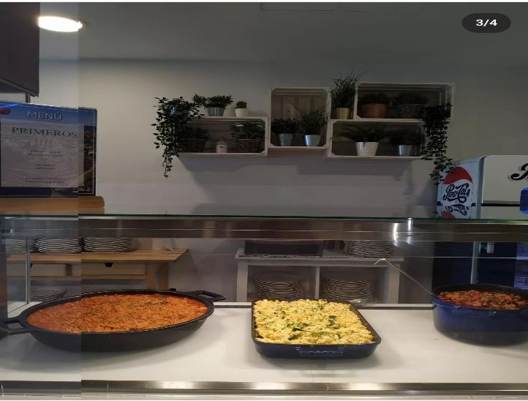
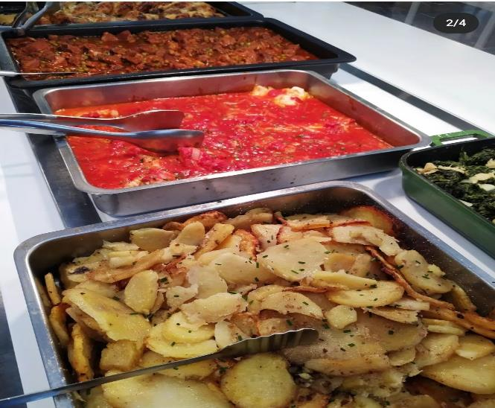

Slide 11
Part 3
비자 + 항공 티켓 준비

Slide 12
Part 3
비자 + 항공티켓 준비
Step 1
Step 2
Step 3
Step 4
얼마동안 스페인에
체류할 것인지 정한다.
6개월 이하라면
단기비자를,
6개월 이상이라면
장기비자를 준비한다.
(유학원의 도움을 받는 것도 좋은 방법!)
비자 신청 시 필요한 서류를 꼼꼼하게 준비한다. 서류가 모두 준비 되었다면 스페인 대사관 방문 신청 예약 후 예약 날짜에 맞춰 방문한다.
대사관에 서류 전달 후 연락을 기다린다.
비자가 승인 되었다는 연락을 받았다면 비자 신청확인증을 지참하여 대사관에 방문 후, 비자를 수령한다.
대사관에서 받은 모든 서류와, 여권을 잘 챙겨서 열심히 출국 준비를 한다.
>>
>>
>>

Slide 13
Part 3
비자 + 항공티켓 준비
비자 발급 신청시 필요한 서류
장기비자의 경우 건강진단서 등
추가 서류 필요!!!
비자신청서
사진(6개월 이내)
여권(1년이상 유효)
스페인 초대장(입학허가서 원본)
스페인 거주지 증명서(거주지 증명서 원본)
여행자 보험 증서
자금증명서(소득증명서, 은행계좌 잔고 증명서)
거래내역서(3개월 치)
최종학력 증명서

Slide 14
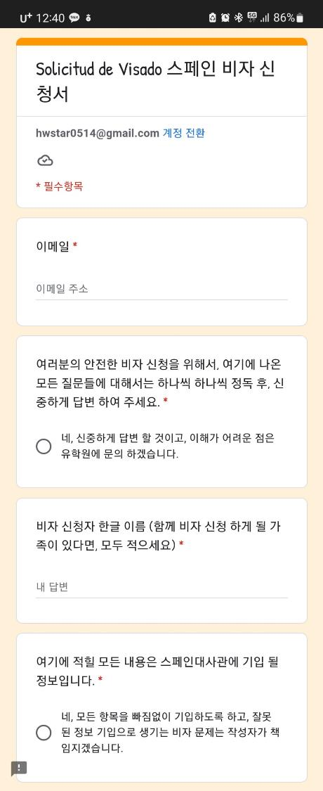
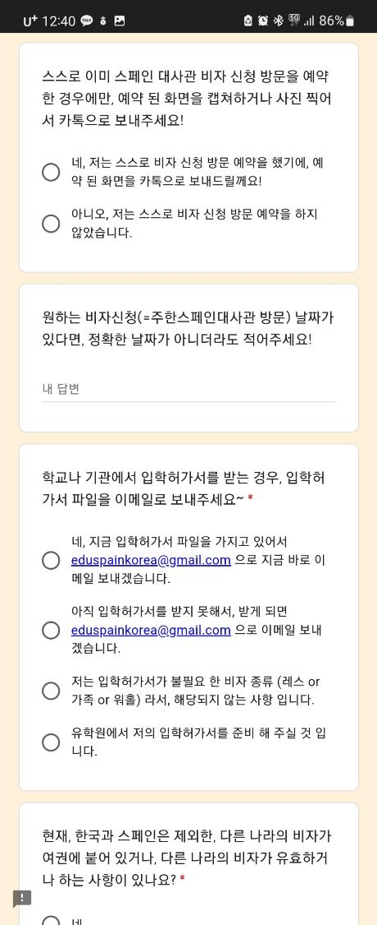
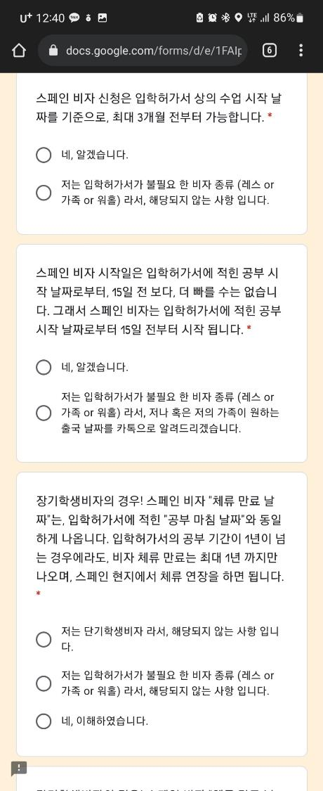
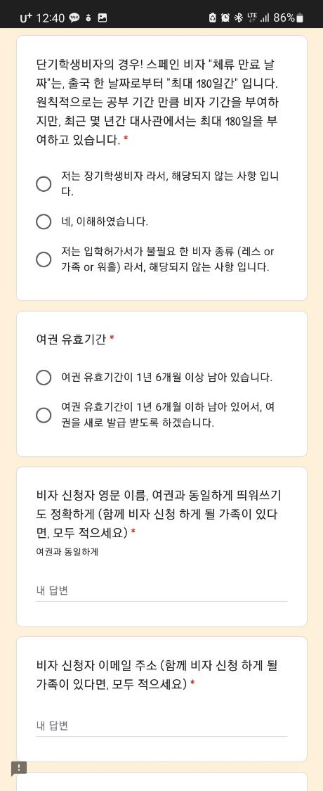

Slide 15
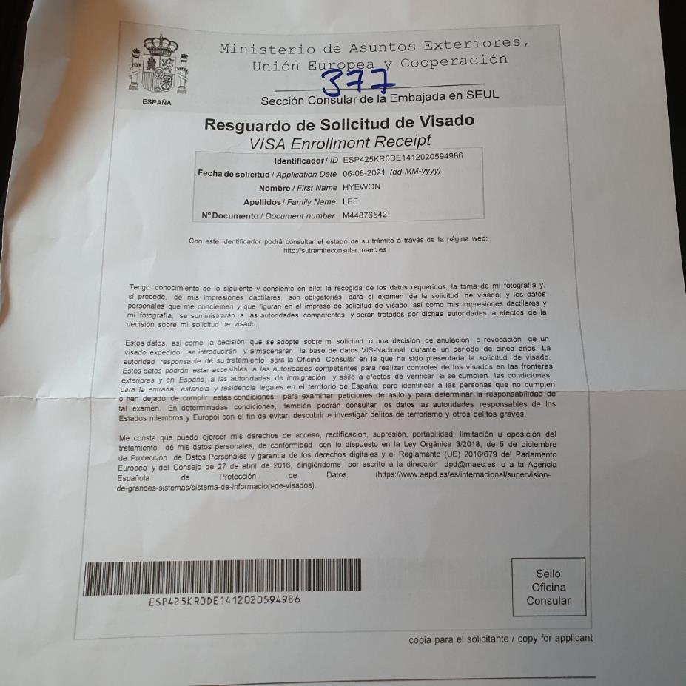
Part 3
비자 + 항공티켓 준비

Slide 16
Part 3
비자 + 항공티켓 준비
항공편 예매
출국 2개월 전부터 수시로 확인
최소 6주 전이 가장 저렴
수시로 확인
편도로 예매하는 것을 추천!

Slide 17


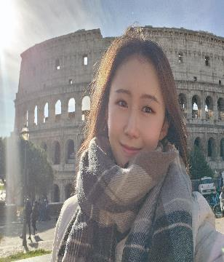


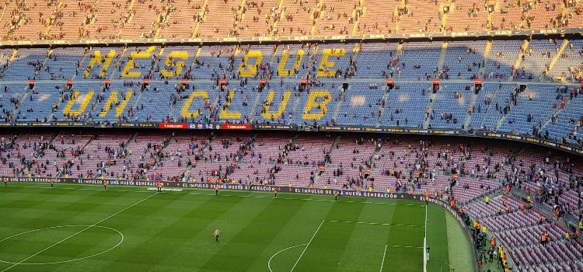
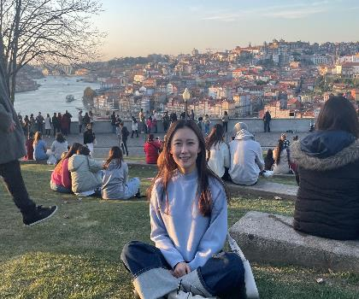

Slide 18
Part 4
출국 전 준비

Slide 19
Part 3
출국 전 준비
준비한 서류(여권, 비자, 입학허가서 등등) 잘 챙겨놓기
기내 · 위탁 수화물 나눠서 준비하기 (유튜브나 블로그 참고)
수화물 무게가 초과될 것 같으면 우체국 택배로도 보낼 수 있으니
너무 걱정하지 않기!!
꾸준하게 스페인어 공부 해놓기

Slide 20
Part 5
다녀온 소감

Slide 21
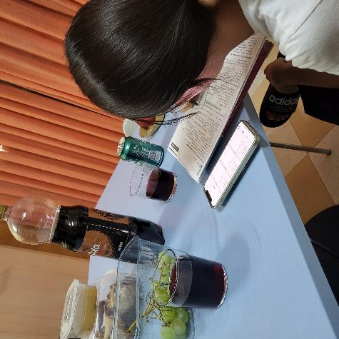
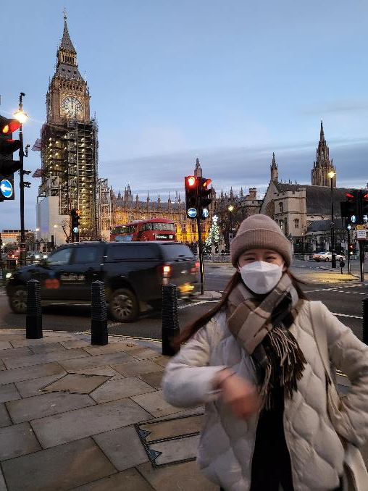
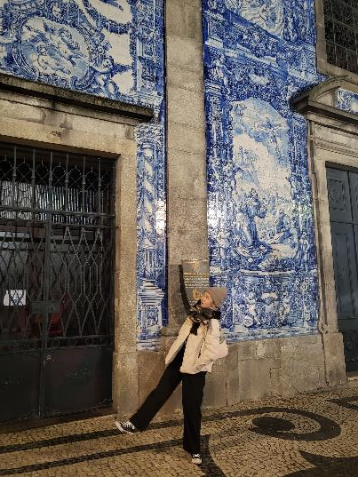

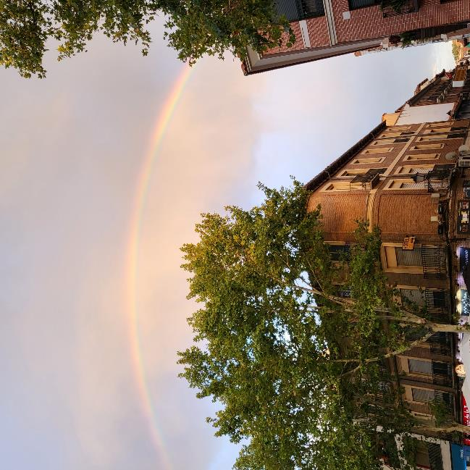
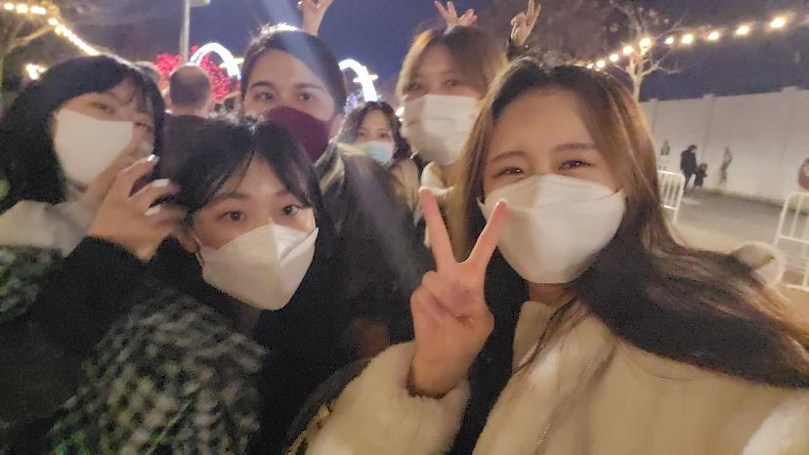

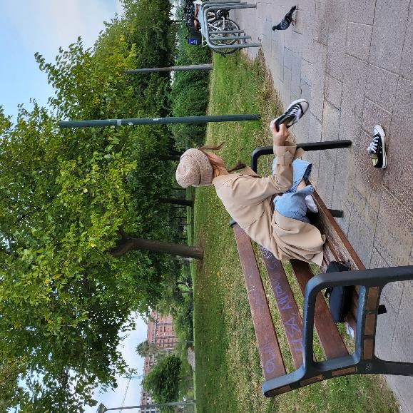
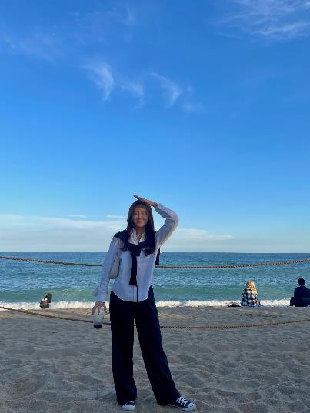

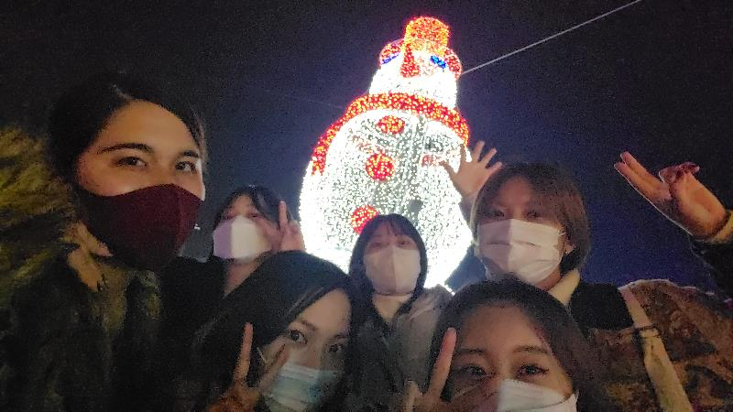
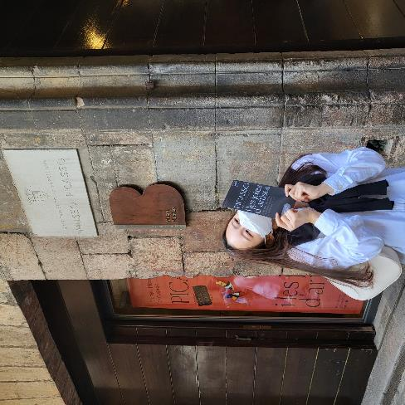


Slide 22
Kakao ID : hwstar0514
Q & A

Slide 23
Muchas gracias :-)

